Slide 1
«Жизнь ратными подвигами полна»
Основы духовно-нравственной культуры народов России.
5 класс. Урок № 8.

Slide 2
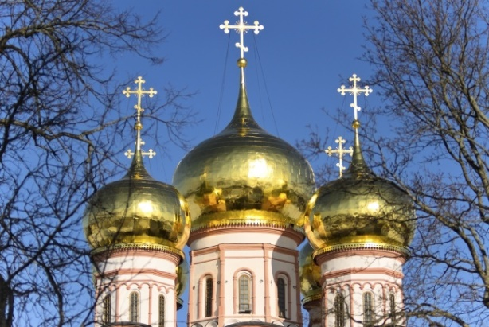
Древние,набатные,могучие,
Пробудив Россию ото сна,
Голосом красивым, благозвучным, Пели на церквах колокола.
От беды спасали ежечасно Песнею тревожною своей, На победу звали громко, страстно, Ради счастья будущих людей.

Slide 4
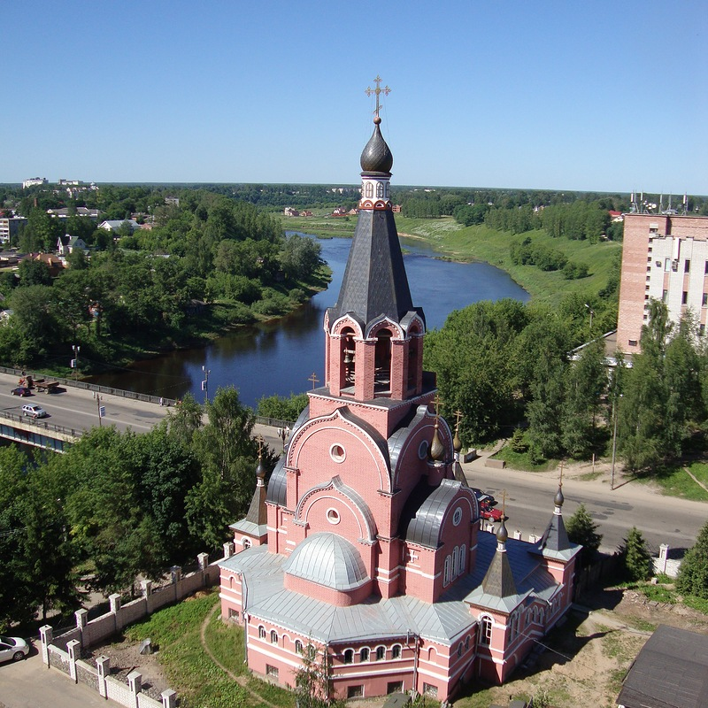
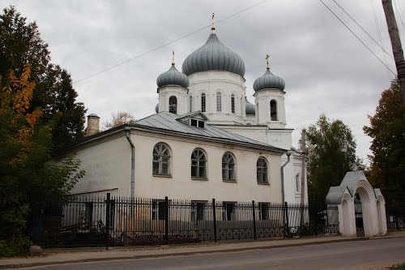
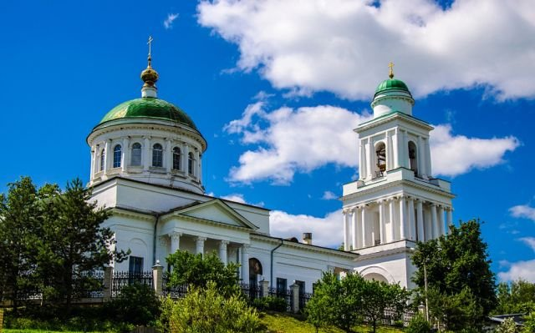

Slide 5
Колокола звонили и в великие праздники – благовесты , и тяжелую минуту испытаний – набаты, которые предупреждали людей о нависшей опасности

Slide 6
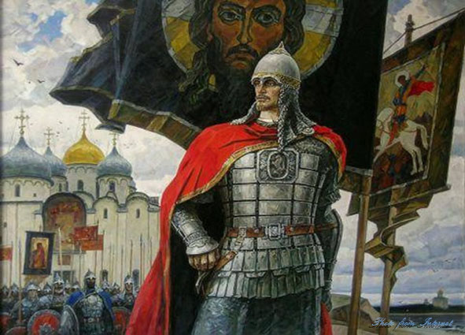
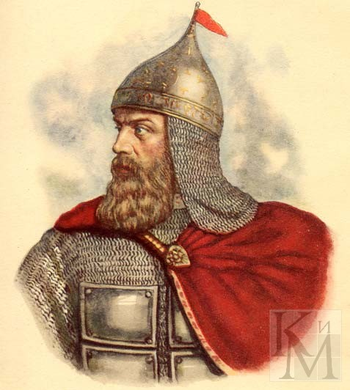
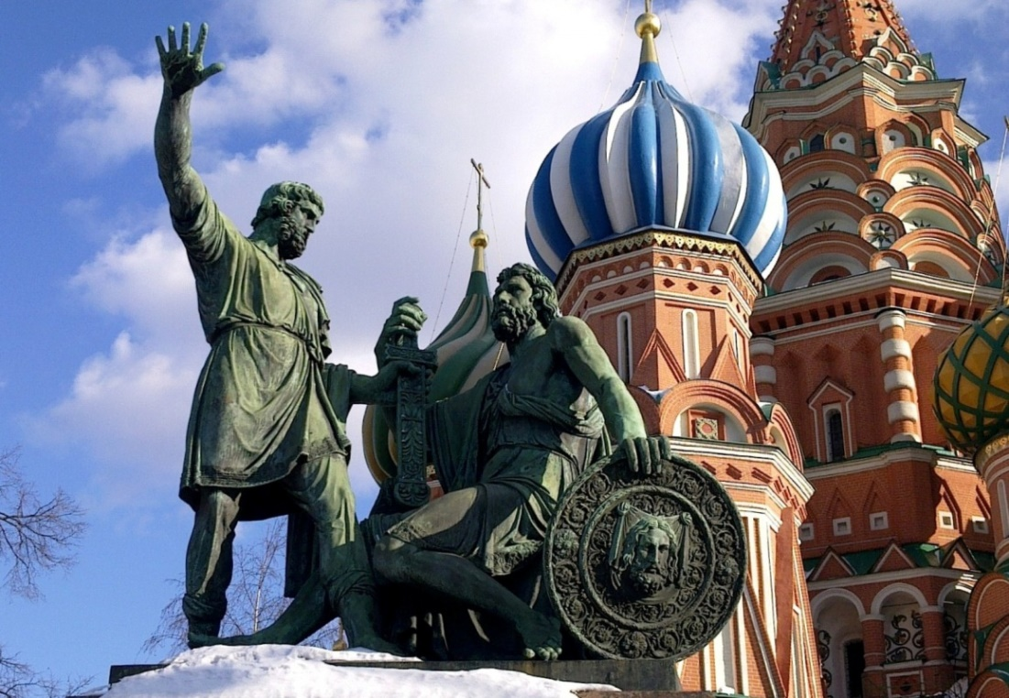
Кто изображен на картинах?

Slide 7
«Жизнь ратными подвигами полна»

Slide 8
Подвиг-
героический поступок, совершённый в трудных условиях.

Slide 9
Ратный-
военный, боевой

Slide 10
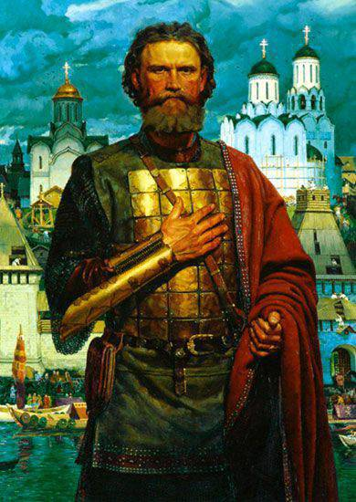

Slide 11
Благословление
обращённая к Богу просьба о благодати, помощи.

Slide 12
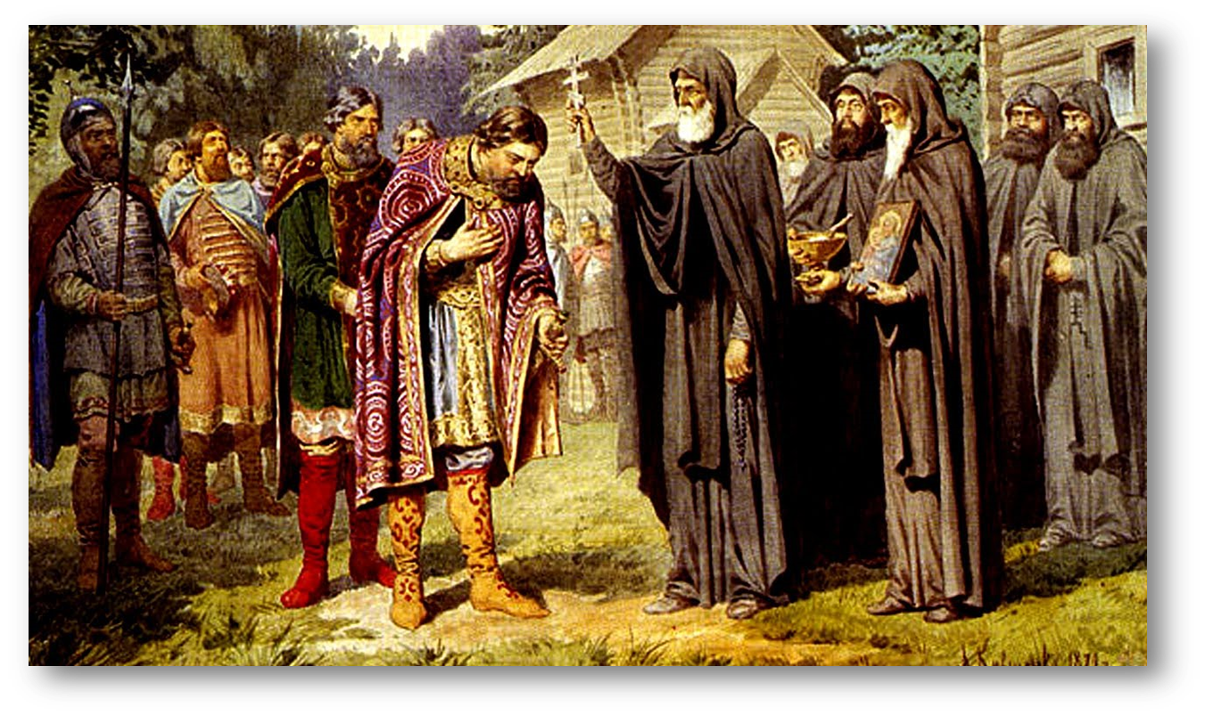

Slide 13
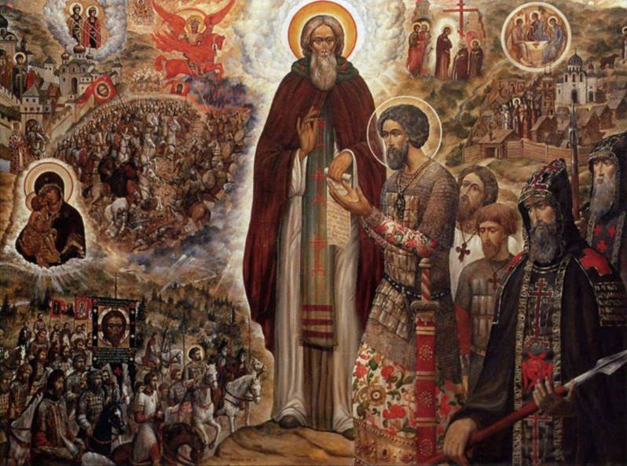

Slide 14
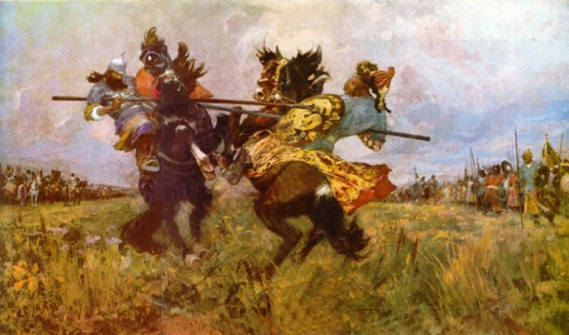

Slide 16
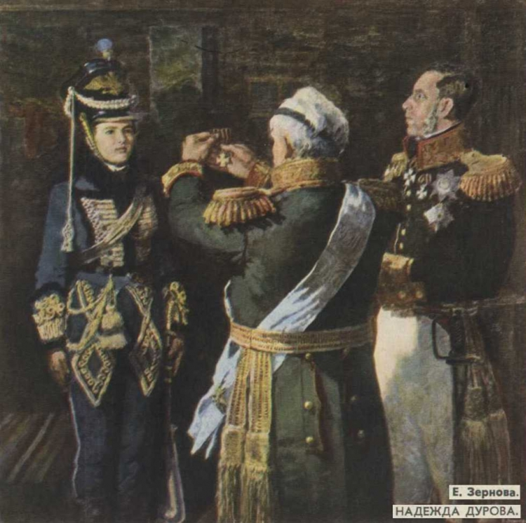
Михаил Илларионович Кутузов знал Надежду Дурову, она служила у него некоторое время ординарцем.

Slide 17
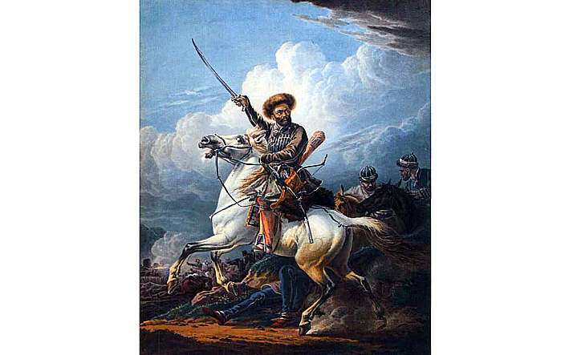

Slide 18
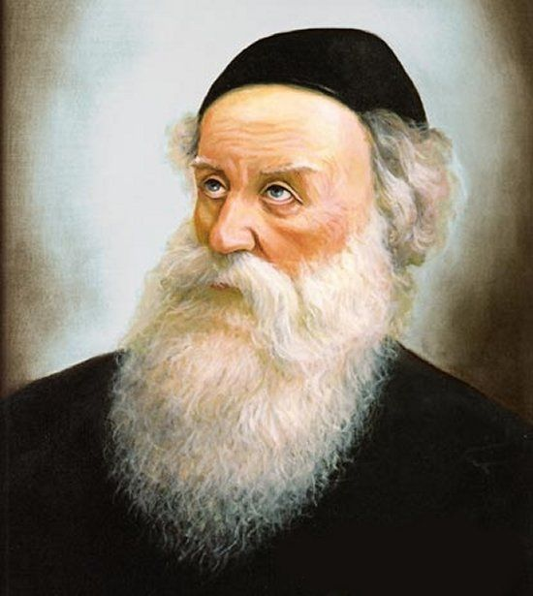
Рабби Шнеур-Залман

Slide 19
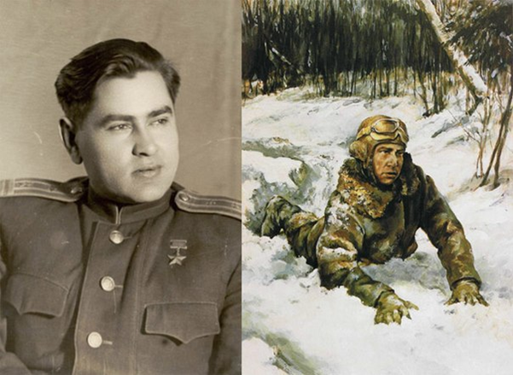
Алексей Маресьев

Slide 20
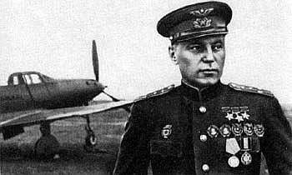
Александр Покрышкин

Slide 21
Музей ПВО в 6-й бригаде противовоздушной обороны, Ржев

Slide 22
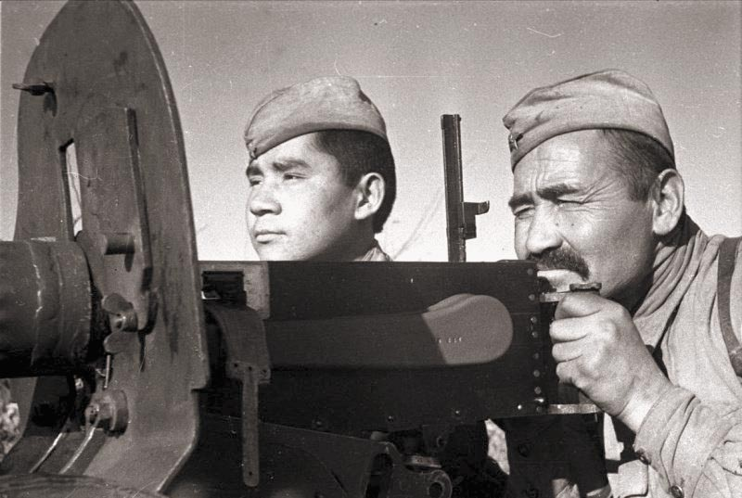
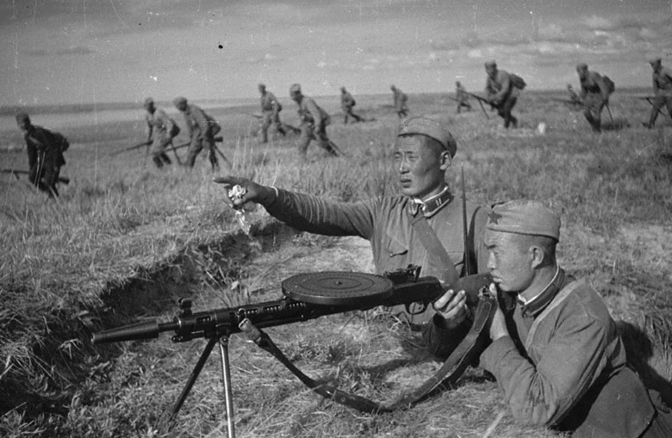
Участие калмыков в Великой Отечественной войне
Вклад мусульманских народов в Великую Победу

Slide 23
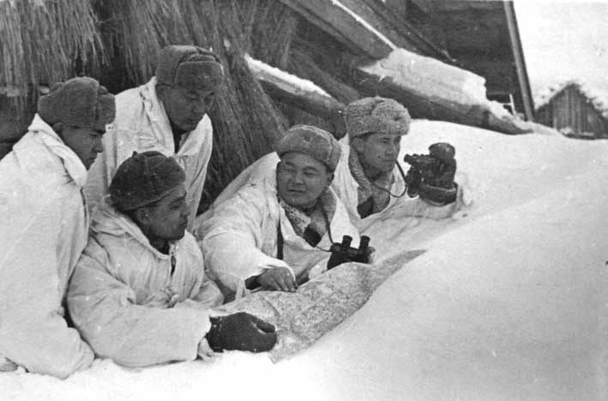
Воины-казахстанцы 100 и 101 отдельной стрелковой бригады

Slide 24
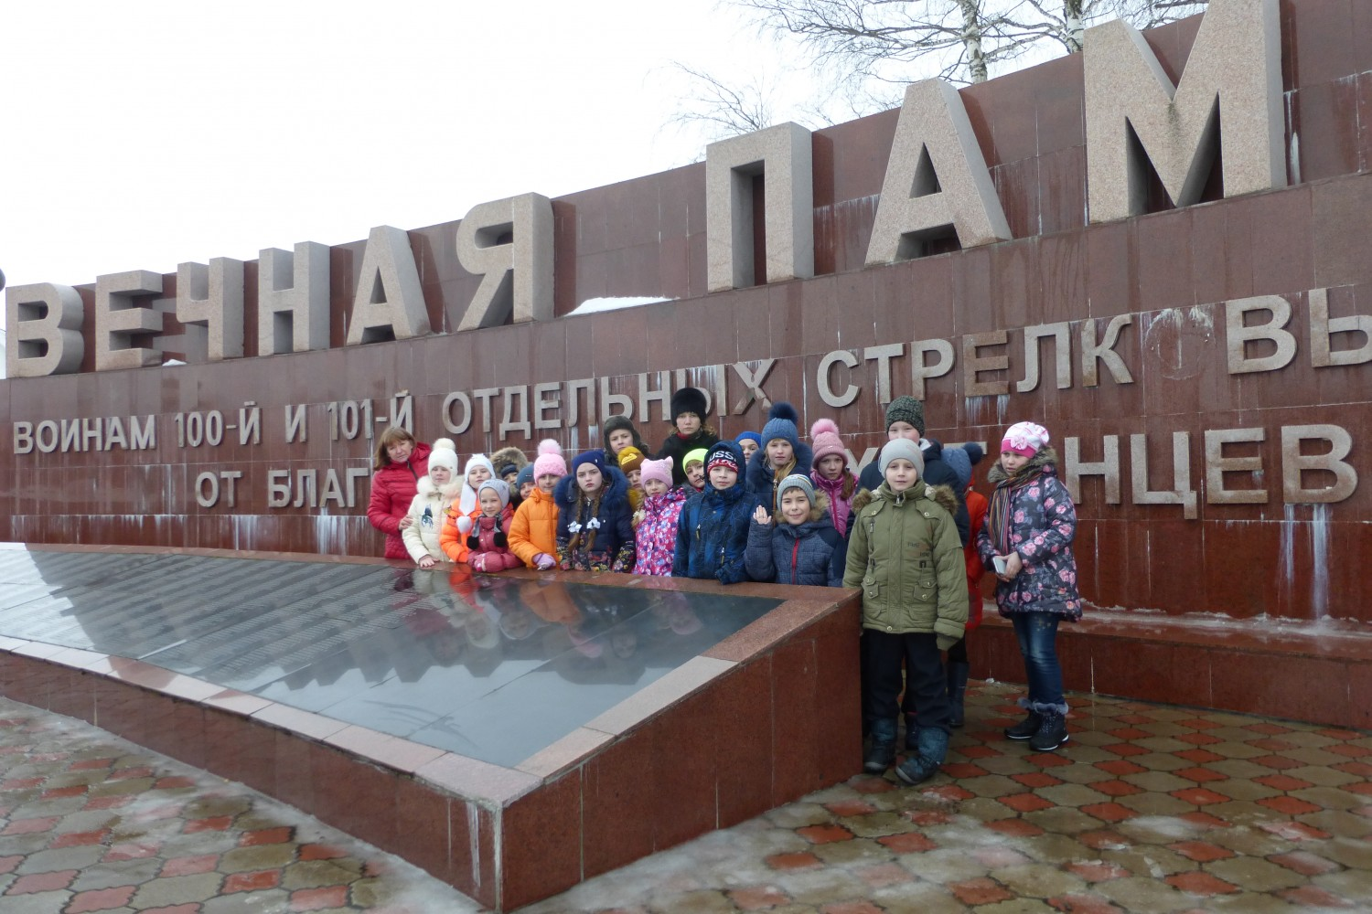

Slide 25
Домашняя работа
Параграф учебника, чтение стр.25-35
Подготовить сообщение о героях Родины, своей семьи, о месте подвига в наше время.
Подготовить проекты на темы: «Правнуки Победы о своих прадедах», «Герои Советского Союза – представители разных народов»

